Slide 1


JavaScript进阶
---JS原型继承
---深入理解JS的继承方式

Slide 2
JavaScript进阶
---JS原型继承

Slide 3
内容提纲
JS对象及继承方式综述
JS对象的原型链
基于构造函数实现的原型继承

Slide 4
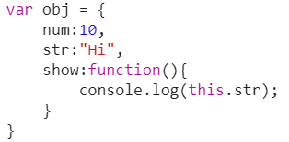
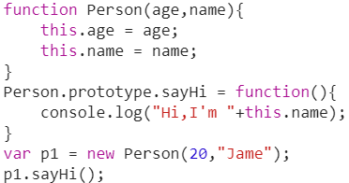

JS对象及继承方式综述
JS对象知识回顾 - JS对象是若干无序属性的集合（数据属性、访问器属性、内部属性） - 生成对象的3种方式：字面量直接生成、Object工场方法、构造函数实例化对象
参见实例demo01 生成对象及对象原型链
Notes:
无序属性的集合，其属性可以包含基本值、对象或者函数。ES中有两种数据结构：对象（哈希表）、数组；ES6中增加了两种：Set和Map

Slide 5
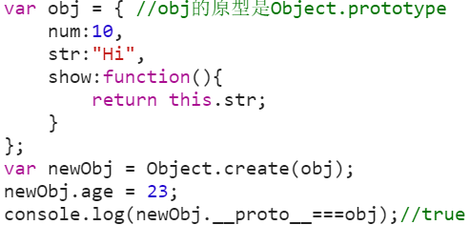
JS对象及继承方式综述
JavaScript语言继承方式 - JavaScript采用的是原型的继承方式，每个对象都有一个原型对象，最原始的原型是null - JavaScript的继承是对象-对象的原型继承，为面向对象提供了动态继承的功能 - 任何方式创建的对象都有原型对象，可以通过对象的 __proto__ 属性来访问原型对象
参见实例demo02 __proto__和原型对象

Slide 6
内容提纲
JS对象及继承方式综述
JS对象的原型链
基于构造函数实现的原型继承

Slide 7



JS对象的属性访问链（自有属性和继承属性）
Object.prototype
null
var proObj = {
z:3
};
[[proto]]
var obj = Object.create(proObj);
obj.x = 1;
obj.y = 2;
proObj
console.log(obj.x); //1
console.log(obj.y); //2
console.log(obj.z); //3
"z" in obj; //true
obj.hasOwnProperty("z"); //false
[[proto]]
obj
参见实例demo03前半部分 原型链综述
Notes:
http://zh.wikipedia.org/wiki/JavaScript
JavaScript是一种广泛用于客户端网页开发的脚本语言，最常是于HTML上使用，用来给HTML网页添加动态功能。然而JavaScript也被用于不同的接口上，如服务器。它最初由网景公司的Brendan Eich设计，是一种动态、弱类型、基于原型的语言，内置支持类型。JavaScript是甲骨文公司的注册商标。^{[4]} Ecma国际以JavaScript为基础制定了ECMAScript标准。JavaScript也可以用于其他场合，如服务器端编程。完整的JavaScript实现包含三个部分：ECMAScript，文档对象模型，浏览器对象模型。

Slide 8



JS对象的原型链-自有属性和继承属性的操作
Object.prototype
null
obj.z = 5;
obj.hasOwnProperty('z'); // true
obj.z; // 5
proObj.z; // still 3
[[proto]]
proObj
obj.z = 8;
obj.z; // 8
[[proto]]
delete obj.z; // true
obj.z; // 此时是几？
obj
delete obj.z; // true
obj.z; // still 3!!!
参见实例demo03后半部分 属性相关操作
Notes:
http://zh.wikipedia.org/wiki/JavaScript
JavaScript是一种广泛用于客户端网页开发的脚本语言，最常是于HTML上使用，用来给HTML网页添加动态功能。然而JavaScript也被用于不同的接口上，如服务器。它最初由网景公司的Brendan Eich设计，是一种动态、弱类型、基于原型的语言，内置支持类型。JavaScript是甲骨文公司的注册商标。^{[4]} Ecma国际以JavaScript为基础制定了ECMAScript标准。JavaScript也可以用于其他场合，如服务器端编程。完整的JavaScript实现包含三个部分：ECMAScript，文档对象模型，浏览器对象模型。

Slide 9
内容提纲
JS对象及继承方式综述
JS对象的原型链
基于构造函数实现的原型继承

Slide 10
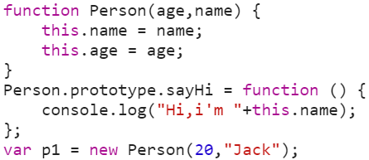
基于构造函数实现的原型继承
通过构造函数来创建对象 - 当一个函数与new结合，该函数将作为构造函数来使用，用来创建JS对象 - JS（ES5）中没有其他语言（C++、Java）中的类，JS中通过构造函数来实现类的功能 - 在JS中构造函数也是对象，有一个重要的属性（原型 prototype），该属性与继承相关
参见实例demo04 构造函数实例化对象

Slide 11
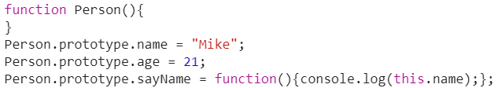
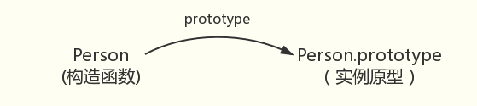
基于构造函数实现的原型继承
基于构造函数创建的对象，它的原型是谁呢？ - 构造函数有一个重要属性（原型 prototype），该属性就是实例化出来的对象的原型 - 构造函数的这个属性（原型 prototype）是真实对象，实例化的对象通过它实现属性继承
思考：这样写name和age相当于给谁添加了属性？如果name和age属性写在Person构造函数中会怎样？

Slide 12
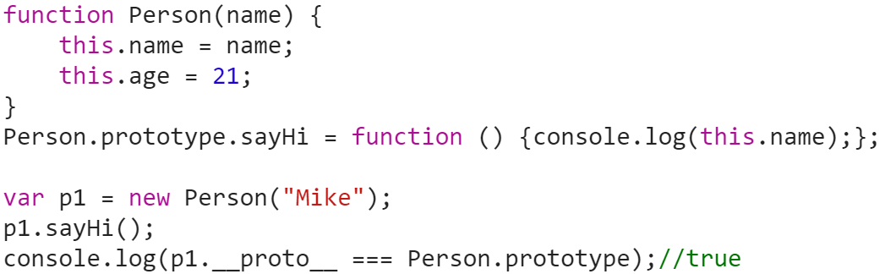
基于构造函数实现的原型继承-原型链
通过实例化出来的对象的__proto__属性来确认下原型 - 实例化的这个对象，有一个属性__proto__指向原型 - 通过判断得知实例化出来的对象的__proto__就是构造函数的prototype属性
思考：name属性是添加到Person.prototype上了，还是添加到p1上了？
不存在私有属性时：可将属性写在构造函数中，将方法添加到构造函数的prototype属性上，实现方法共享
参见实例demo05 构造函数与原型

Slide 13
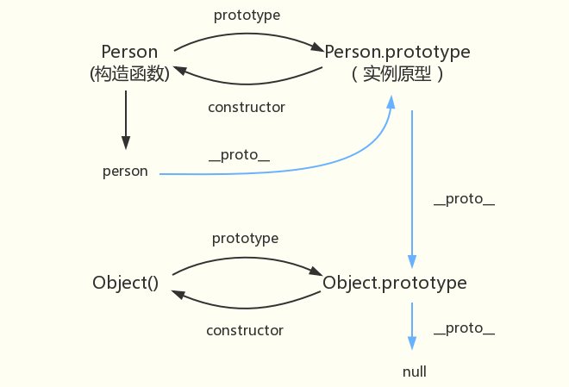
基于构造函数实现的原型继承以及原型链的图解
思考：person.constructor得到的是什么？

Slide 14
基于构造函数实现的原型继承-属性操作
Object.prototype
null
function MyObj() { }
MyObj.prototype.z = 3;
[[proto]]
var obj = new MyObj();
obj.x = 1;
obj.y = 2;
MyObj.prototype
console.log(obj.x); //1
console.log(obj.y); //2
console.log(obj.z); //3
"z" in obj; //true
obj.hasOwnProperty("z"); //false
[[proto]]
obj
参见实例demo06前半部分 原型链综述
Notes:
http://zh.wikipedia.org/wiki/JavaScript
JavaScript是一种广泛用于客户端网页开发的脚本语言，最常是于HTML上使用，用来给HTML网页添加动态功能。然而JavaScript也被用于不同的接口上，如服务器。它最初由网景公司的Brendan Eich设计，是一种动态、弱类型、基于原型的语言，内置支持类型。JavaScript是甲骨文公司的注册商标。^{[4]} Ecma国际以JavaScript为基础制定了ECMAScript标准。JavaScript也可以用于其他场合，如服务器端编程。完整的JavaScript实现包含三个部分：ECMAScript，文档对象模型，浏览器对象模型。

Slide 15
基于构造函数实现的原型继承-属性操作
Object.prototype
null
obj.z = 5;
obj.hasOwnProperty('z'); // true
obj.z; // 5
MyObj.prototype.z; // still 3
[[proto]]
MyObj.prototype
obj.z = 8;
obj.z; // 8
[[proto]]
delete obj.z; // true
obj.z; // 此时是几？
obj
delete obj.z; // true
obj.z; // still 3!!!
参见实例demo06后半部分 属性相关操作
Notes:
http://zh.wikipedia.org/wiki/JavaScript
JavaScript是一种广泛用于客户端网页开发的脚本语言，最常是于HTML上使用，用来给HTML网页添加动态功能。然而JavaScript也被用于不同的接口上，如服务器。它最初由网景公司的Brendan Eich设计，是一种动态、弱类型、基于原型的语言，内置支持类型。JavaScript是甲骨文公司的注册商标。^{[4]} Ecma国际以JavaScript为基础制定了ECMAScript标准。JavaScript也可以用于其他场合，如服务器端编程。完整的JavaScript实现包含三个部分：ECMAScript，文档对象模型，浏览器对象模型。

Slide 16

Thank You！

Slide 17
JavaScript进阶
---深入理解JS的继承方式

Slide 18
内容提纲
JS对象-对象原型继承
通过构造函数模拟类-类的继承
JS继承补充部分

Slide 19
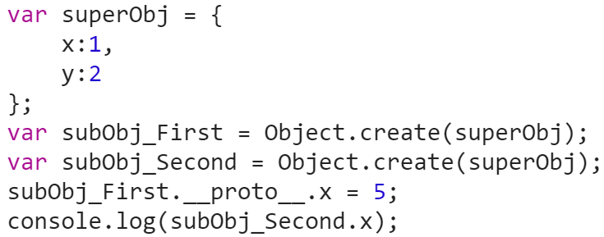
JS原型继承的方式及其优缺点
JavaScript的原型继承是对象-对象的继承 - 每个对象都有一个原型对象（可动态的指定原型，来改变继承关系，最原始的原型是null） - 思考并回答三种方式创建的对象的原型都是什么？ - 多个对象继承于一个原型时，存在原型共享（节省内存如共享方法，但也带来了共享问题）
思考：若此行写为subObj_First.x = 5;结果又是如何？
参见实例demo07

Slide 20
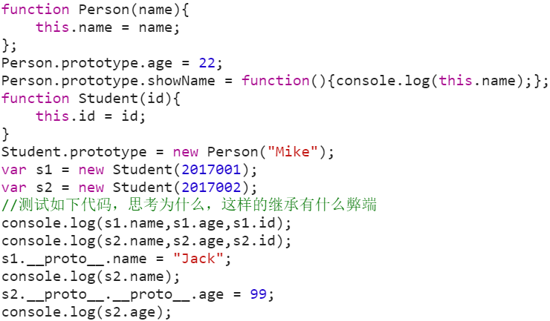
JS原型继承的方式及其优缺点
构造函数实现的对象-对象的原型继承的原型共享问题
思考共享的弊端，如何给每个Studnent对象添加自有的name属性，s1.name =”Jack”，和原型的name属性什么关系，思考这样的话是否造成内存的浪费，具体参见下页图解
参见实例demo08

Slide 21
JS原型继承的方式及其优缺点
上页代码图解（原型共享问题）
Person.prototype
age：22
Person构造函数
showName：function(){}
Student.prototype即
实例化的Person对象
Student构造函数
name：“Mike”
s1
s2
id：2017001
id：2017002
age：23
age：24
name：“ABC”
name：“DEF”
参见实例demo08 原型继承的原型共享问题

Slide 22
内容提纲
JS对象-对象原型继承
通过构造函数模拟类-类的继承
JS继承补充部分

Slide 23
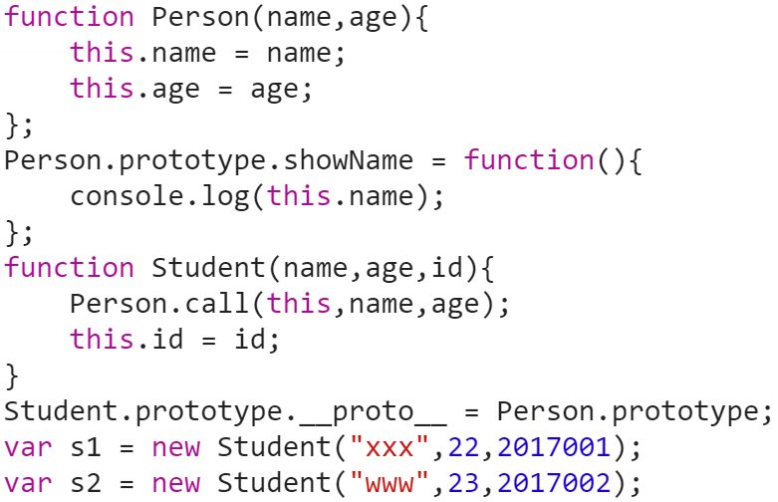
模拟类-类继承的形式 一 （避免原型共享）
思考：name属性添加到哪个对象上了？Person.prototype、Student.prototype还是实例化的对象上？
推荐：将方法添加到对象的原型上（即构造函数的prototype上）便于共享，节省内存
参见实例demo09 Part1 JS面向对象继承

Slide 24
模拟类-类继承的形式-图解
构造函数实现的对象-对象的原型继承的原型共享问题
Person.prototype
showName：function(){}
Person构造函数
Student.prototype
没有自身属性和方法
Student构造函数
s1
s2
id：2017001
id：2017002
age：22
age：23
name：“xxx”
name：“www”
参见实例demo08 原型继承的原型共享问题

Slide 25
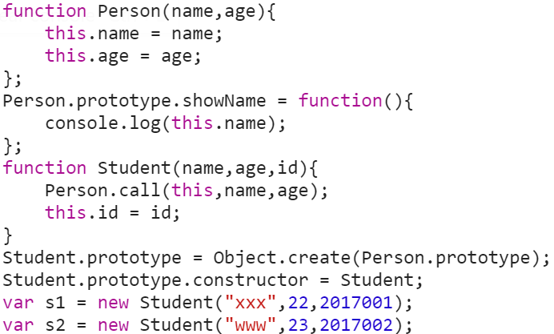
模拟类-类继承的形式 二 （避免原型共享）
如果不把
Student.prototype.constructor
指回Student，那它将指向谁？
参见实例demo09 Part2 JS面向对象继承

Slide 26
内容提纲
JS对象-对象原型继承
通过构造函数模拟类-类的继承
JS继承补充部分

Slide 27
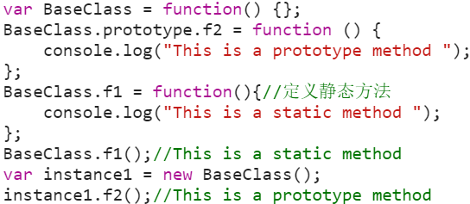
JS继承补充部分
静态方法与原型方法的区别 - 静态方法是构造器函数对象（类）的属性，原型方法是实例化对象（对象）的原型的属性 - 使用形式有什么不同，区别在哪里？（属性共享） - 思考Object.getPrototypeOf(...)与Object.prototype.isPrototypeOf(...)
参见实例demo10 静态方法与原型方法

Slide 28
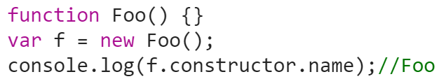
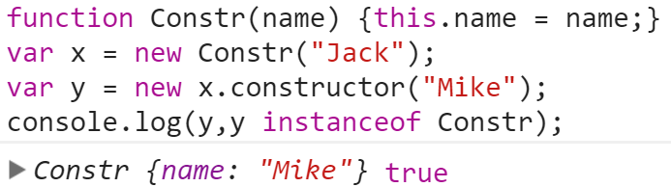
JS继承补充部分
再谈对象原型的constructor属性 - 因为对象实例从原型中继承了constructor，所以可以通过constructor得到实例的构造函数 - 确定对象的构造函数名、创建相似对象、constructor可用于指定构造函数
参见实例demo11 Part1 constructor应用

Slide 29
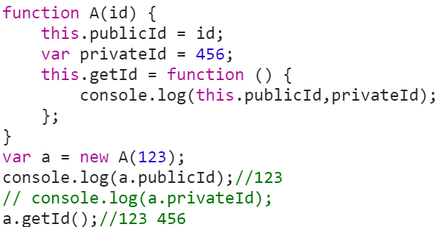
JS继承补充部分
对象的公有属性、私有属性（回顾闭包）
涉及到访问私有属性时，需将间接访问私有变量的函数定义在构造函数中
参见实例demo11 Part2 公有属性、私有属性

Slide 30
Thank You！

Slide 31
作业
阅读《深入理解JavaScript》的第17章
学习并重写FlappyBird案例 http://pan.baidu.com/s/1ge3H8YJ
Notes:
继承是OO语言中一个重要的特性和概念。许多的OO语言中都支持两种继承方式：接口继承和实现继承。
ECMAScript支持实现继承，其实现继承主要是靠原型链来实现。在PHP语言中，是使用extend来实现继承。那么我们就先来讲讲原型链。
原型链的基本思想是利用原型让一个引用类型继承另一个引用类型的属性和方法

Slide 32
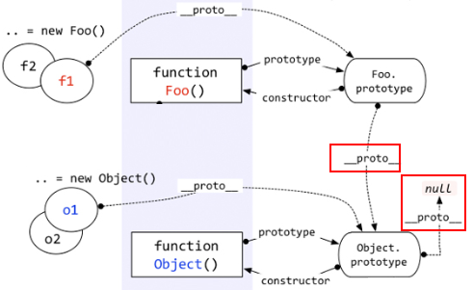
原型链图解
Notes:
继承是OO语言中一个重要的特性和概念。许多的OO语言中都支持两种继承方式：接口继承和实现继承。
ECMAScript支持实现继承，其实现继承主要是靠原型链来实现。在PHP语言中，是使用extend来实现继承。那么我们就先来讲讲原型链。
原型链的基本思想是利用原型让一个引用类型继承另一个引用类型的属性和方法

Slide 33
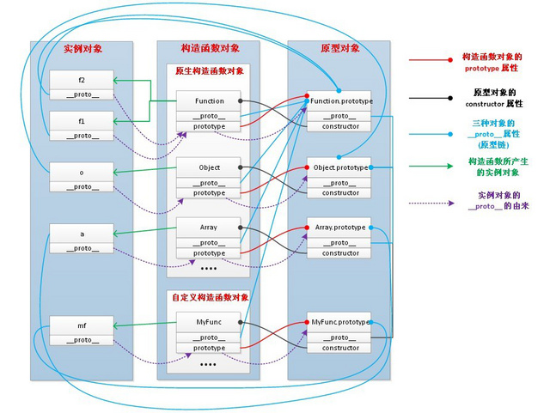
原型链图解
Notes:
继承是OO语言中一个重要的特性和概念。许多的OO语言中都支持两种继承方式：接口继承和实现继承。
ECMAScript支持实现继承，其实现继承主要是靠原型链来实现。在PHP语言中，是使用extend来实现继承。那么我们就先来讲讲原型链。
原型链的基本思想是利用原型让一个引用类型继承另一个引用类型的属性和方法

